Slide 1
স্বাগতম

Slide 2
শিক্ষক পরিচিতি
মোঃ তাজুল ইসলাম
সহকারী শিক্ষক
ফকিরনালা সরকারি প্রাথমিক বিদ্যালয়
মানিকছড়ি, খাগড়াছড়ি।

Slide 3
পাঠ পরিচিতি
শ্রেণি: পঞ্চম
বিষয় : প্রাথমিক গণিত
পাঠঃ অনুশীলনী ৭ (ক) দশমিক ভগ্নাংশ
পাঠ্যাংশঃ গুণের সমস্যা ৬
তারিখঃ ০৯/০৩/২০২০

Slide 4
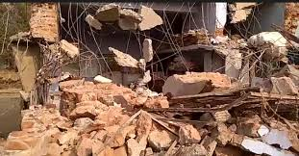
আমরা কি দেখতে পারচ্ছি ?
আমরা একটি দালানের ভাঙ্গা টুকরো টুকরো অংশ দেখতে পারচ্ছি ।

Slide 5
আমরা আগের পাঠে পড়েছিলাম ভগ্নাংশ ।
ভগ্ন অর্থ ভাঙ্গা অংশ অর্থ টুকরো। ভগ্নাংশ অর্থ হলো ভাঙ্গা
টুকরো বা ভাঙ্গা অংশ । শিক্ষার্থী বন্ধুরা
এখানে দালানটির ছবি
ভগ্নাংশ ধরতে পারি। তবে কি জান ভগ্নাংশকে আমরা আরেকটা নামে চিনি।
সাধারণ ভগ্নাংশ নামে চিনি ।

Slide 6
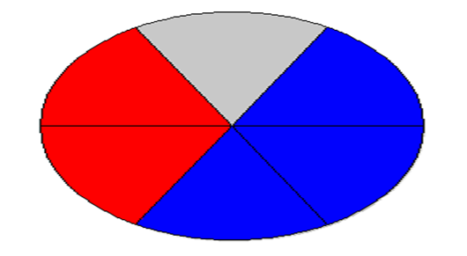
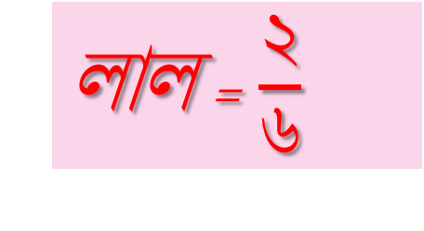
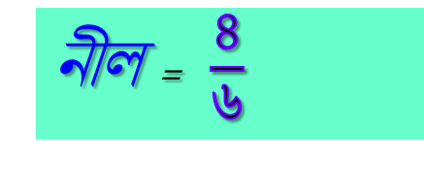
সাধারণ ভগ্নাংশ

Slide 7
শিক্ষার্থী বন্ধুরা আমরা কী দেখতে পারচ্ছি ? একটি ফোটা বা বিন্দু দেখতে পারচ্ছি । এটার একটা নাম আছে।
জ্যামিতি ভাষায় এটাকে বলা হয় বিন্দু কিন্তু সাধারণ ভাবে ফোটা বলা যেতে পারে । যদি কোন অঙ্কের মাঝে ফোটা চিহ্ন বসে তাহলে ফোটা চিহ্নটাকে দশমিক বলা হয়। যেমনঃ ০০.০২ × ২ = কত ?
সাধারণত দশমিক চিহ্ন দেওয়া অঙ্ক যার একটি দশমিক ভগ্নাংশ যার দশমাংশ, শতাংশ এবং সহস্রাংশ
রয়েছে তাকে দশমিক ভগ্নাংশ বলে । নিচে একটি চিত্র
দেওয়া হলো।
স্থানের নাম | দশক | একক | দশমাংশ | শতাংশ | সহস্রাংশ
একক | ১০ | ১ | ০.১ | ০.০১ | ০.০০১
সংখ্যা | ৪ | ২ | ১ | ৯ | ৫

Slide 8
বর্গটির কত অংশ রং করা হয়েছে?
০.১ × ৫ = ০.৫

Slide 9
আজকের পাঠ
দশমিক ভগ্নাংশকে পূর্ণসংখ্যা দ্বারা গুণ

Slide 10
শিখনফলঃ
1 । দশমিক ভগ্নাংশকে পূর্ণ সংখ্যা
দিয়ে গুণ করতে পারবে ।
২। দশমিকের গুণ সম্পর্কিত বাস্তব সমস্যা সমাধান করতে পারবে ।

Slide 11
লক্ষণীয় বিষয় যে সংখ্যাগুলো গুণ করা হবে তাদের দশমিকের পরে যতগুলো অঙ্ক থাকবে গুণ করার পরে যে সংখ্যা পাওয়া যাবে তারও দশমিকের পরে ততগুলো অঙ্ক থাকবে।

Slide 12
দশমিক ভগ্নাংশকে পূর্ণ সংখ্যা দিয়ে গুণ।

Slide 13
০.১ × ৭ = .৭
লক্ষ করি:
গুণ্য ০.১ এ দশমিকের পরে 1টি অঙ্ক আছে , গুণক ৭ পূর্ণ সংখ্যা
অর্থাৎ যে দুইটি সংখ্যা গুণ করা হয়েছে তাদের দশমিকের পরে মোট ১টি অঙ্ক থাকবে ।
এখানে,
গুণ করার পরে যে সংখ্যা পাওয়া গেছে সে সংখ্যায়ও দশমিকের পরে ১ টি অঙ্ক আছে।

Slide 14
০.১২ × 3 = কত ?
এখানে , ১২ × 3 = ৩৬
$∴$০.১২× 3 = ০.৩৬

Slide 15
বই দেখে অনুশীলন করি

Slide 16
অনুশীলনী ৭ (ক) এর ৬ নং প্রশ্ন

Slide 17
সমস্যা : একজন শিক্ষক ৭৫ জন শিক্ষার্থীর প্রত্যেককে ০.২৪ মিটার করে ফিতা দিলেন । তিনি কত মিটার ফিতা দিলেন ?

Slide 18
সমাধান:
১ জনকে ফিতা দিলেন ০.২৪ মিটার
$∴$৭৫ " " " (০.২৪ × ৭৫) "
০.২৪
× ৭৫
= ১৮.০০ মিটার
0
0
12
16
8
.
1
8
0
0

Slide 19
মূল্যায়ন
সংক্ষিপ্ত প্রশ্নের উত্তর দাওঃ
1। ০.0৫ × ৩
=
কত?
২। .09 × 4 = কত?
৩। ০০০. 0১ × ৮ = কত?
৪। ০০. ৩× ৩ = কত ?

Slide 20
বাড়ির কাজ
অনুশীলনী ৭ (ক) এর ৭ , ১৬ নং

Slide 21
ধন্যবাদ

